Slide 1
Hibernate Validator
参数校验及多语言
仝闯
2021.06.08

Slide 2
关于 Hibernate Validator

Slide 3
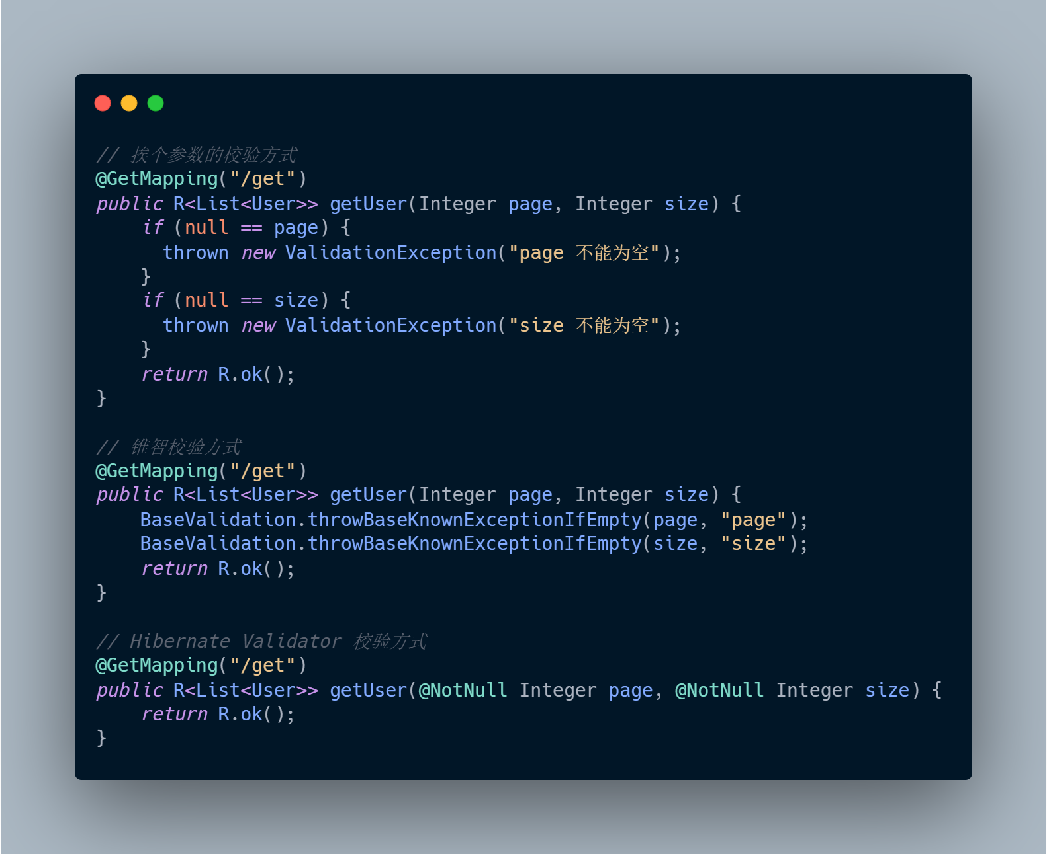

Slide 4
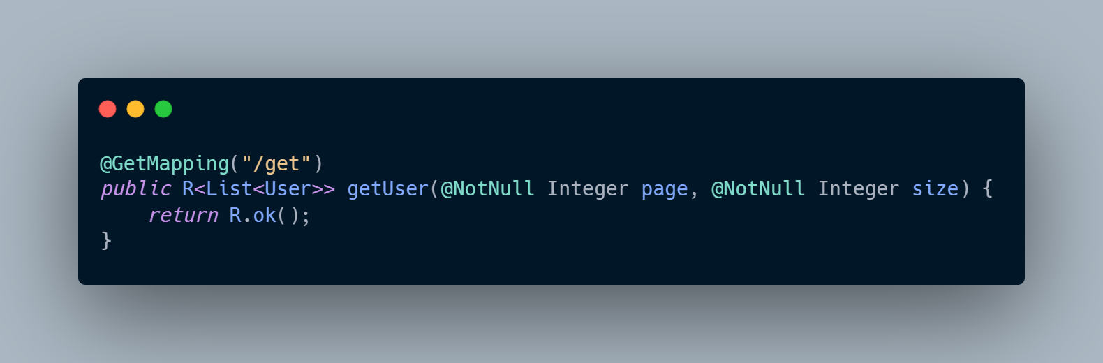

Slide 5
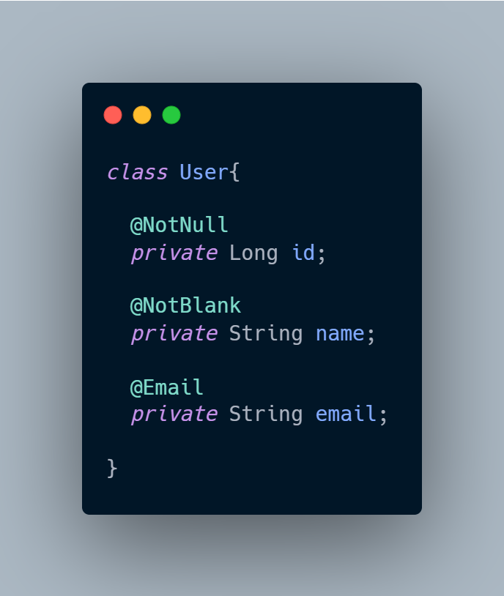

Slide 6
@DecimalMax / @DecimalMin
@NotBlank / @NotEmpty / @NotNull / @Null
@Negative / @NegativeOrZero / @Positive / @PositiveOrZero
@Digits
@Email
@Future / @Past
@Max / @Min
@Pattern
@Size
@AssertFalse / @AssertTrue

Slide 7
自定义校验器
Fail-fast
分组校验
级联校验

Slide 8
Hibernate Validator 多语言

Slide 9
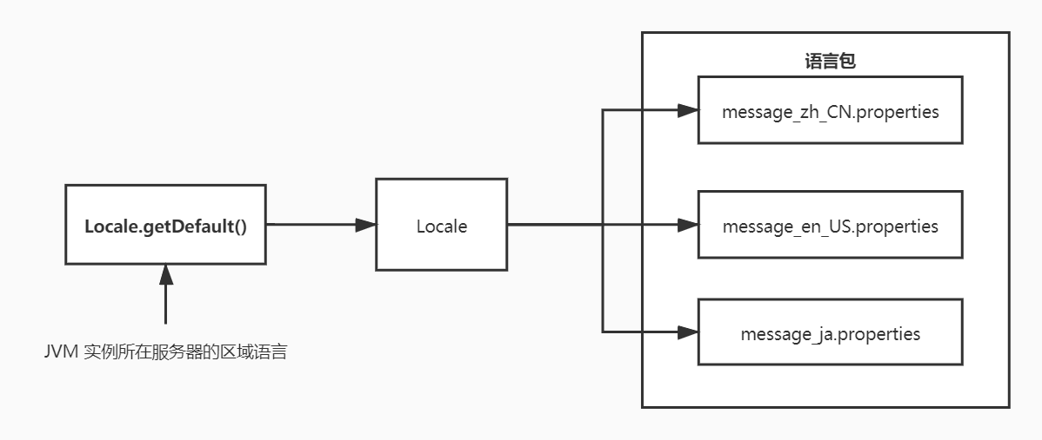

Slide 10
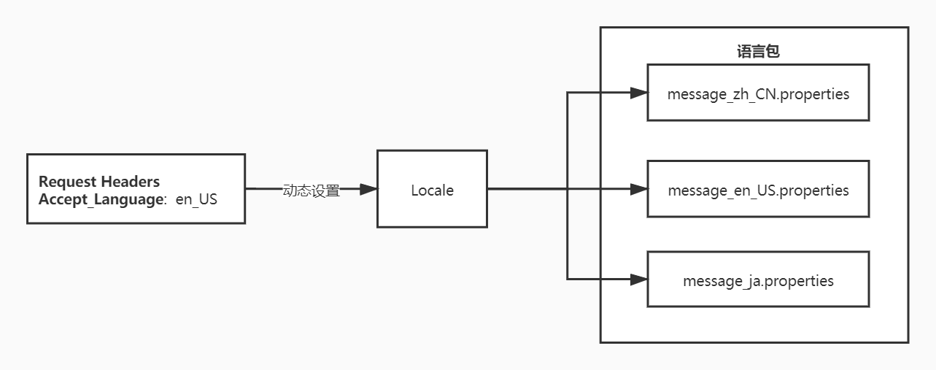

Slide 11
Hibernate Validator 优缺点

Slide 12
相较于重复的码代码进行校验，Hibernate Validator 基于注解的参数校验方式十分简洁明了
使用范围有限，且无法统一参数校验方式，组件提供的约束注解以及自定义约束注解无法覆盖全部的校验场景

